Slide 1
Из истории пребывания
Первого Президента
Республики Казахстан
Нурсултана Абишевича Назарбаева
в Кокшетау
Государственный архив г. Кокшетау
2020 год

Slide 2
Предисловие
В истории каждого народа есть личности, которые сыграли важную роль в становлении государства. Наверное, так получается, что время само выбирает их, своих героев, своих ярких деятелей, появляющихся именно тогда, когда они особенно необходимы историческому процессу.
Такие люди становятся движущей силой, вождями, способных возглавить и сплотить общество для решения его насущных проблем, способных понять свой народ, работать на решение политических, социальных, экономических, культурных перспектив. Такие руководители хорошие тактики и стратеги, они обладают уникальной способностью идти верным вектором для развития своей страны, а значит в целом и для всего мира. Таких руководителей называют Созидателями.
Одним ярчайшим представителем таких руководителей является Первый Президент Республики Казахстан Нурсултан Абишевич Назарбаев. Под его руководством Казахстан стал независимым, суверенным, экономически развивающимся государством, признанным всем мировым сообществом как государство, обладающее огромным потенциалом, как в экономическом, так и политическом плане.
Представленная фотовыставка демонстрирует визиты Президента Нурсултана Абишевича Назарбаева в Кокшетау в разные годы в целях ознакомления с экономическим, социальным, культурным и общественным развитием города и для участия в различных мероприятиях республиканского и международного масштаба.

Slide 3
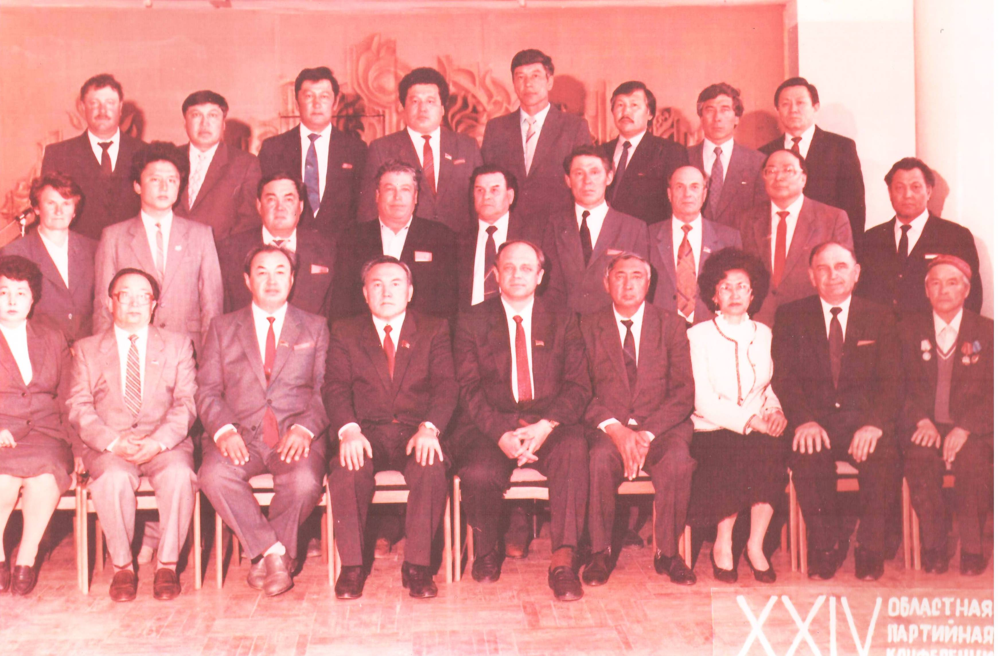
Назарбаев Нурсултан Абишевич - председатель Совета Министров КазССР в группе с участниками XXIV Кокчетавской областной партийной конференции, 1988 год

Slide 4
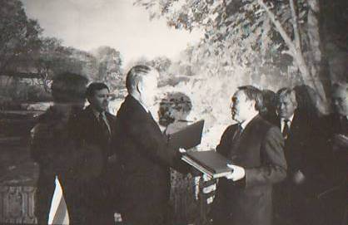
Президент Н.Назарбаев и Б.Ельцин обмениваются грамотами
о дружбе и взаимопомощи, 1992 год

Slide 5
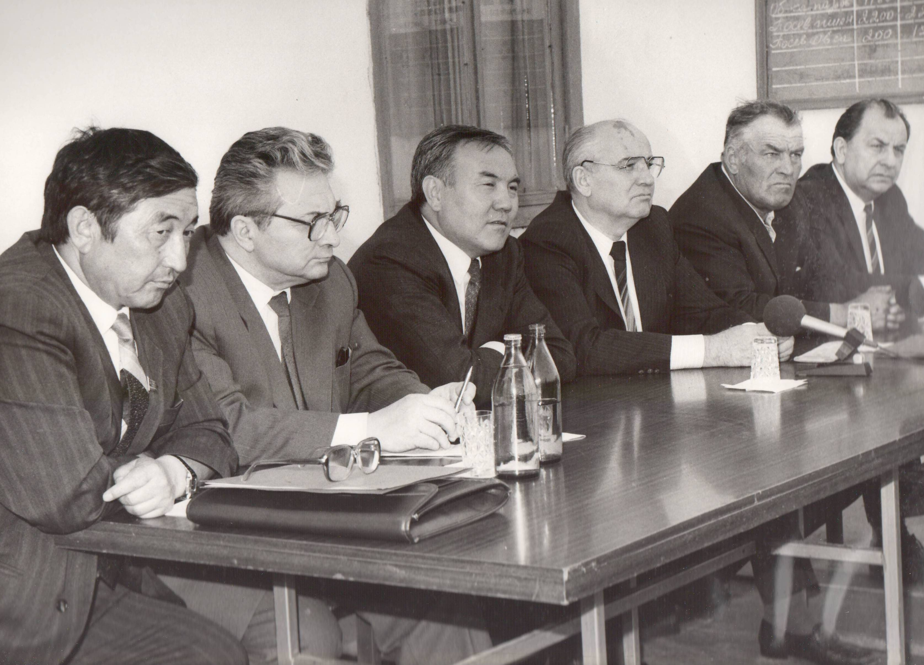
Пребывание М.С.Горбачева и Н.А.Назарбаева в Кокчетавской области,
1991 год

Slide 6
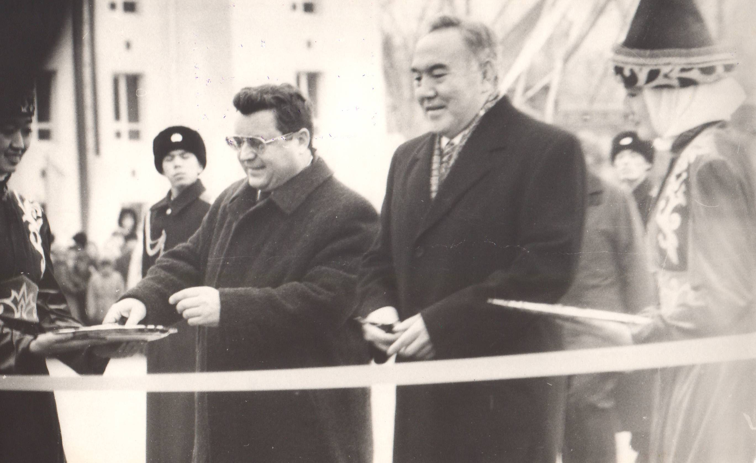
Торжественное открытие памятника Абылай хану с участием Н.Назарбаева, 1999 год

Slide 7
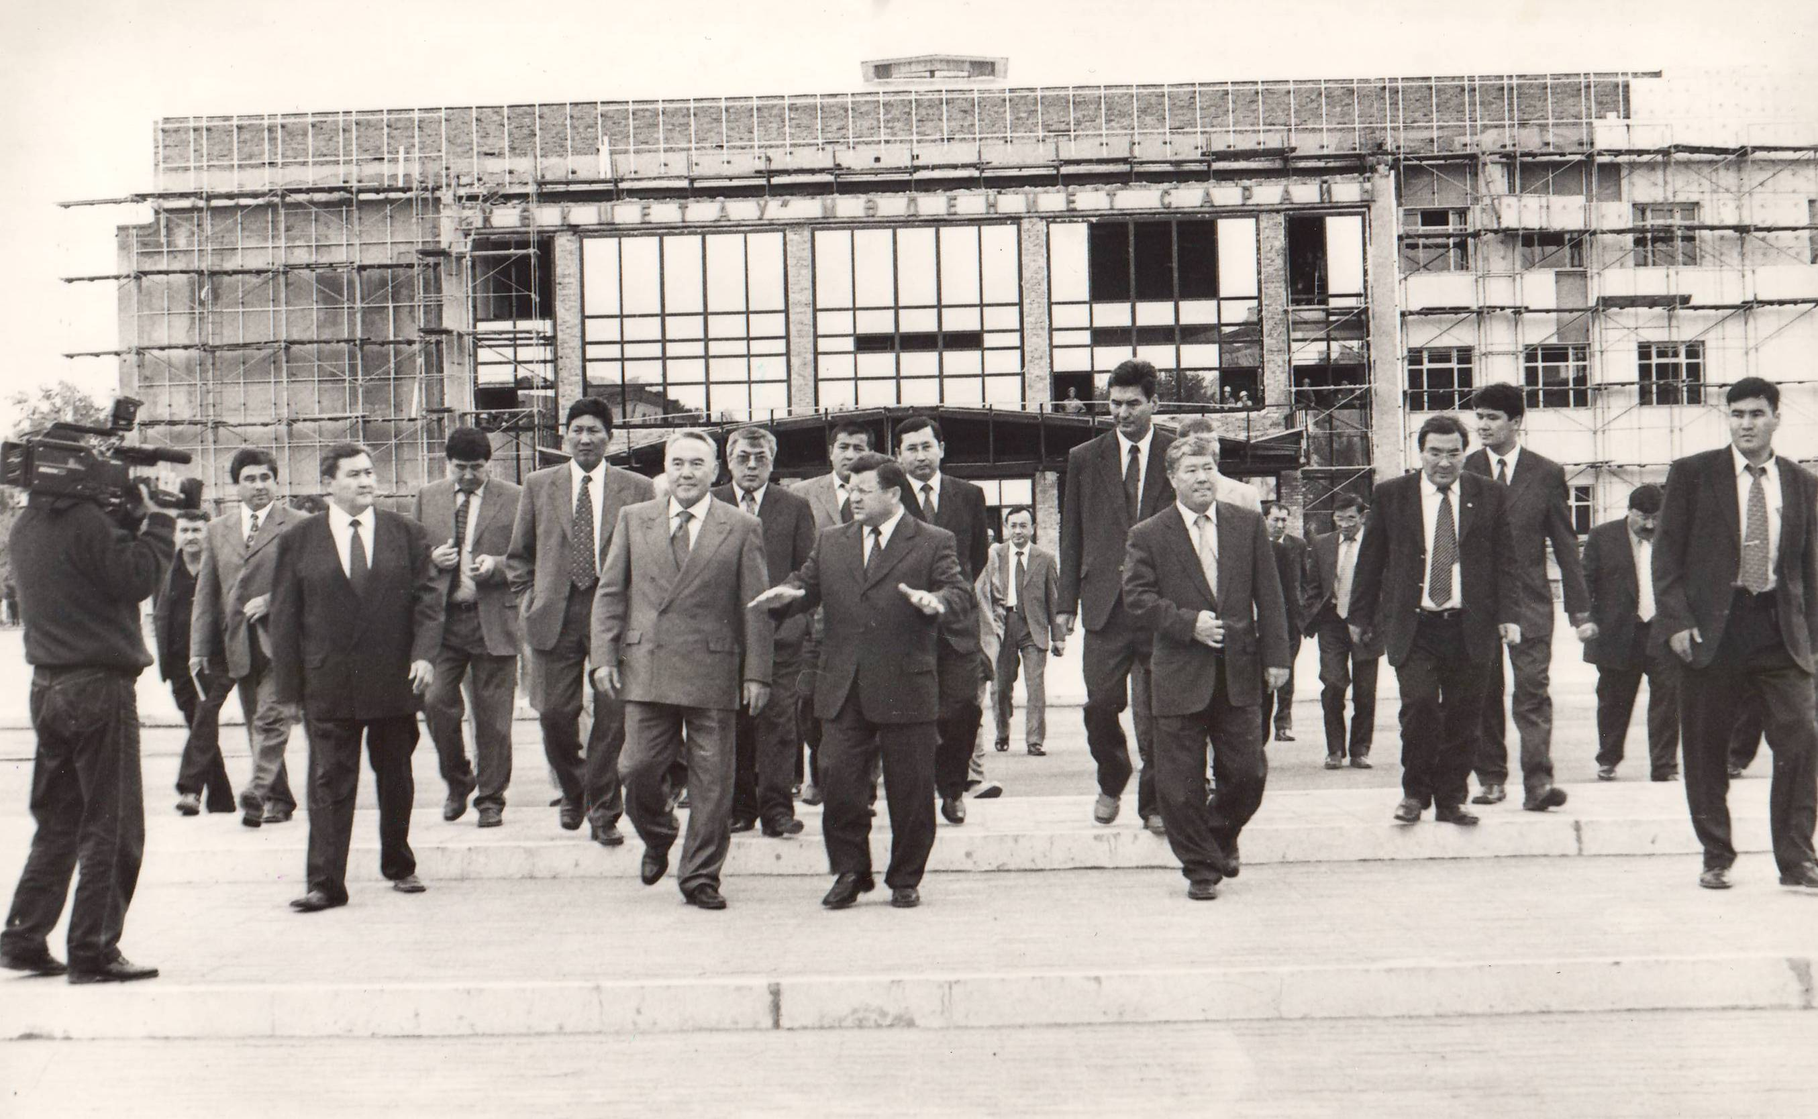
Назарбаев Н.А., Кулагин С.В, Баяхметов Е.Б.,Сейтжанов А.С., Токсанов Н.Н. во время ознакомления с реконструкцией Дворца культуры «Кокшетау»,
2001 год

Slide 8
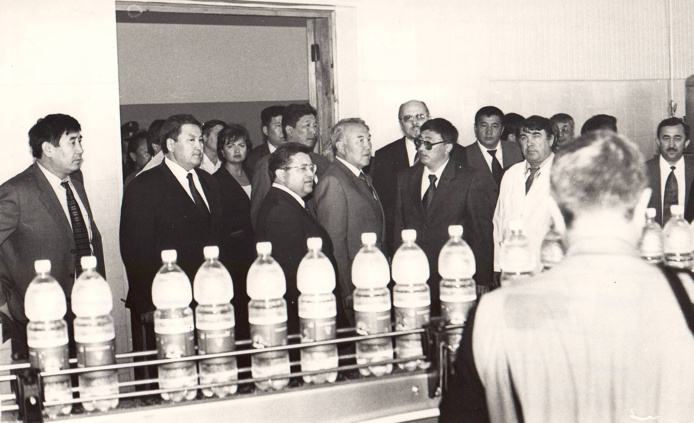
Назарбаев Н.А., Кулагин С.В, Баяхметов Е.Б., во время посещения ТОО Кокшетауминводы, 2001 год

Slide 9
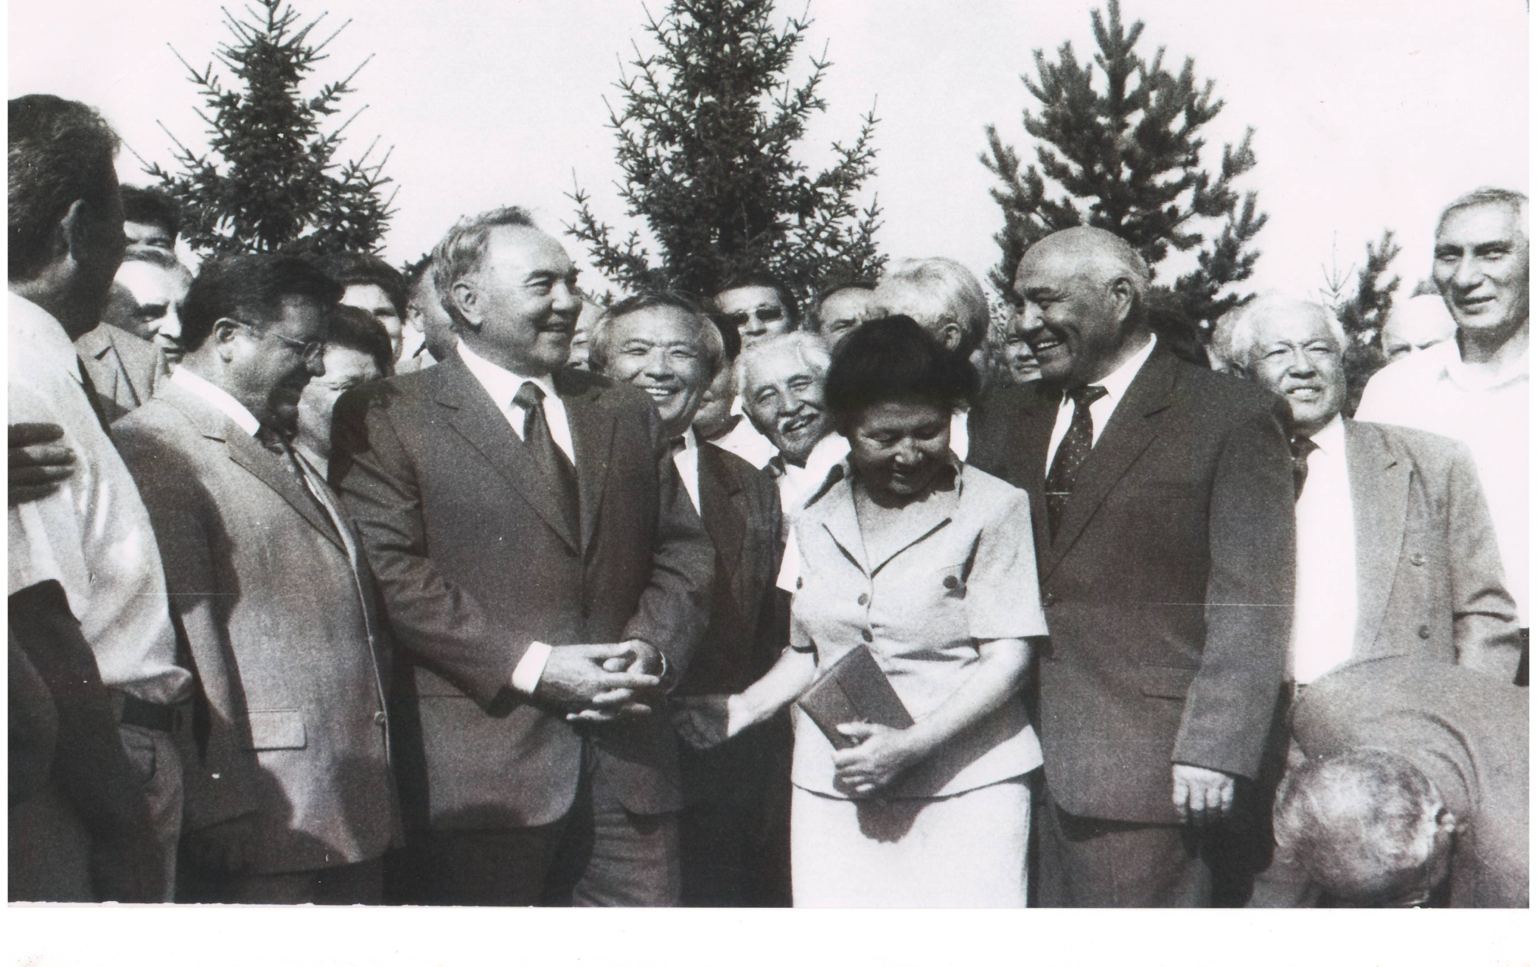
Н.Назарбаев и С.Кулагин на площади Абылай хана, 2003 год

Slide 10
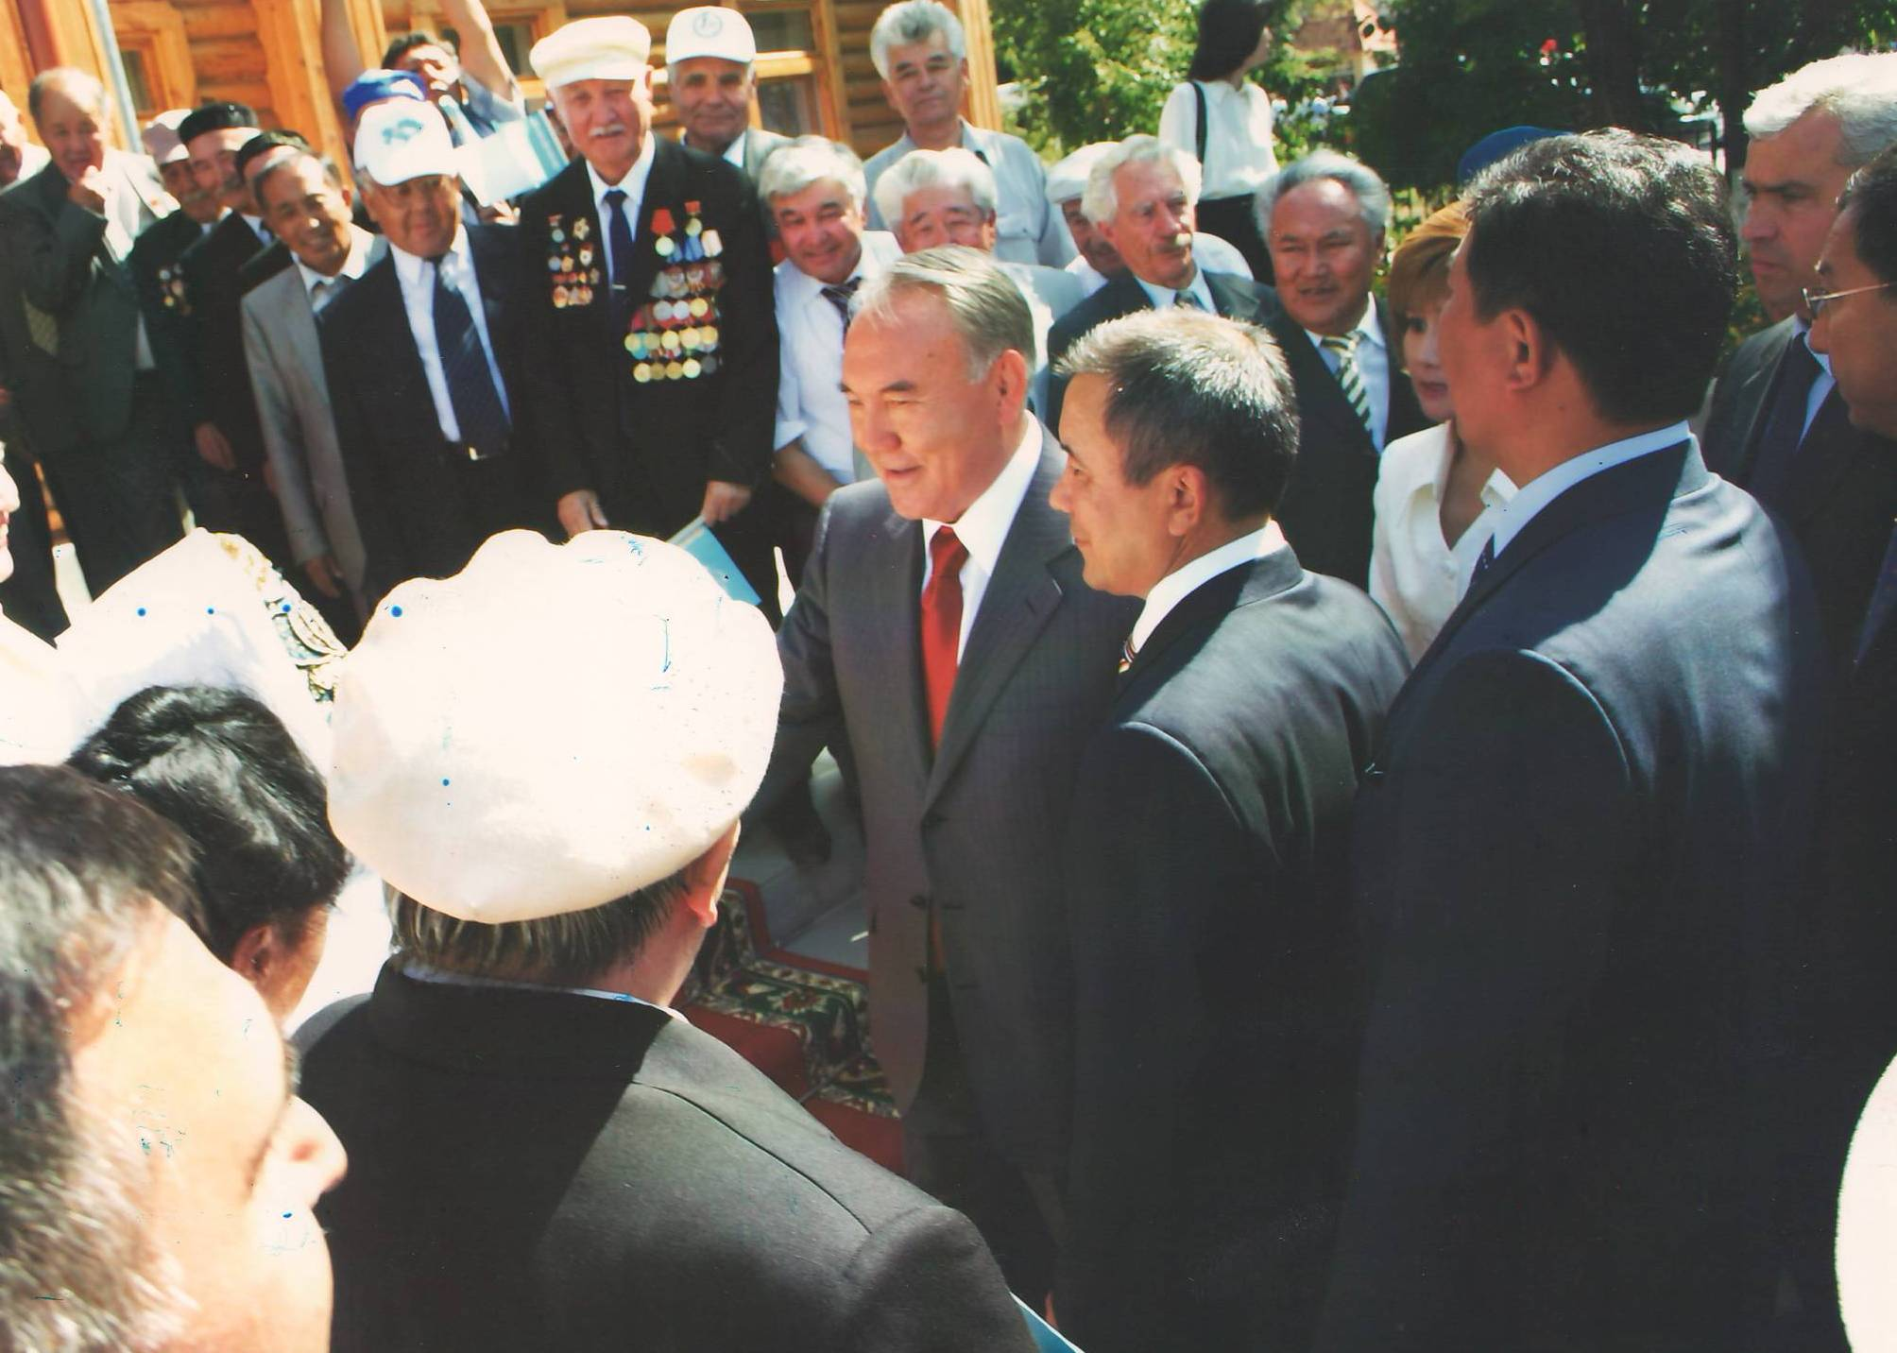
Президент РК Н.Назарбаев на открытии музея М.Габдуллина после реконструкции, 2005 год

Slide 11
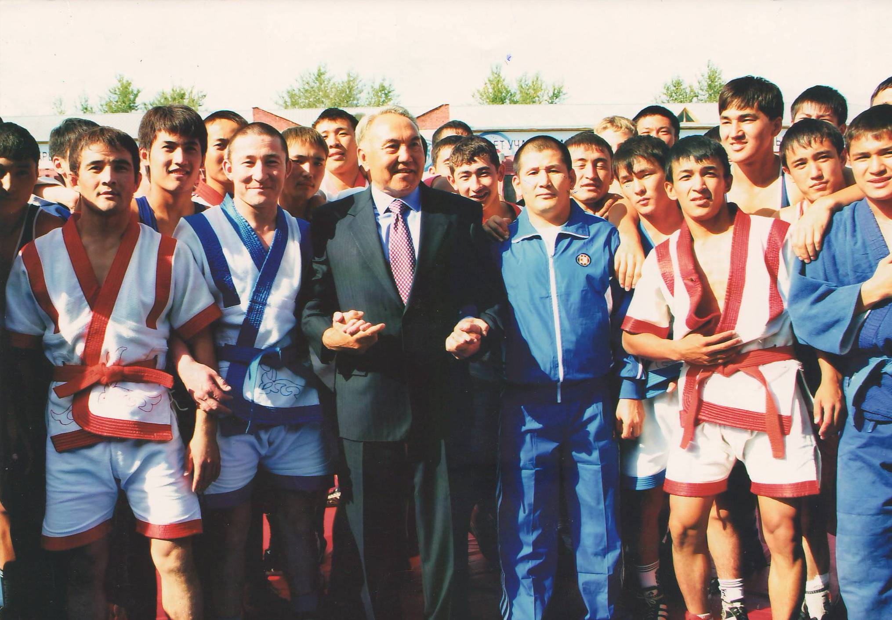
Президент РК Назарбаев Н.А. с группой спортсменов на республиканских спортивных играх Ак бидай, 2005 год

Slide 12
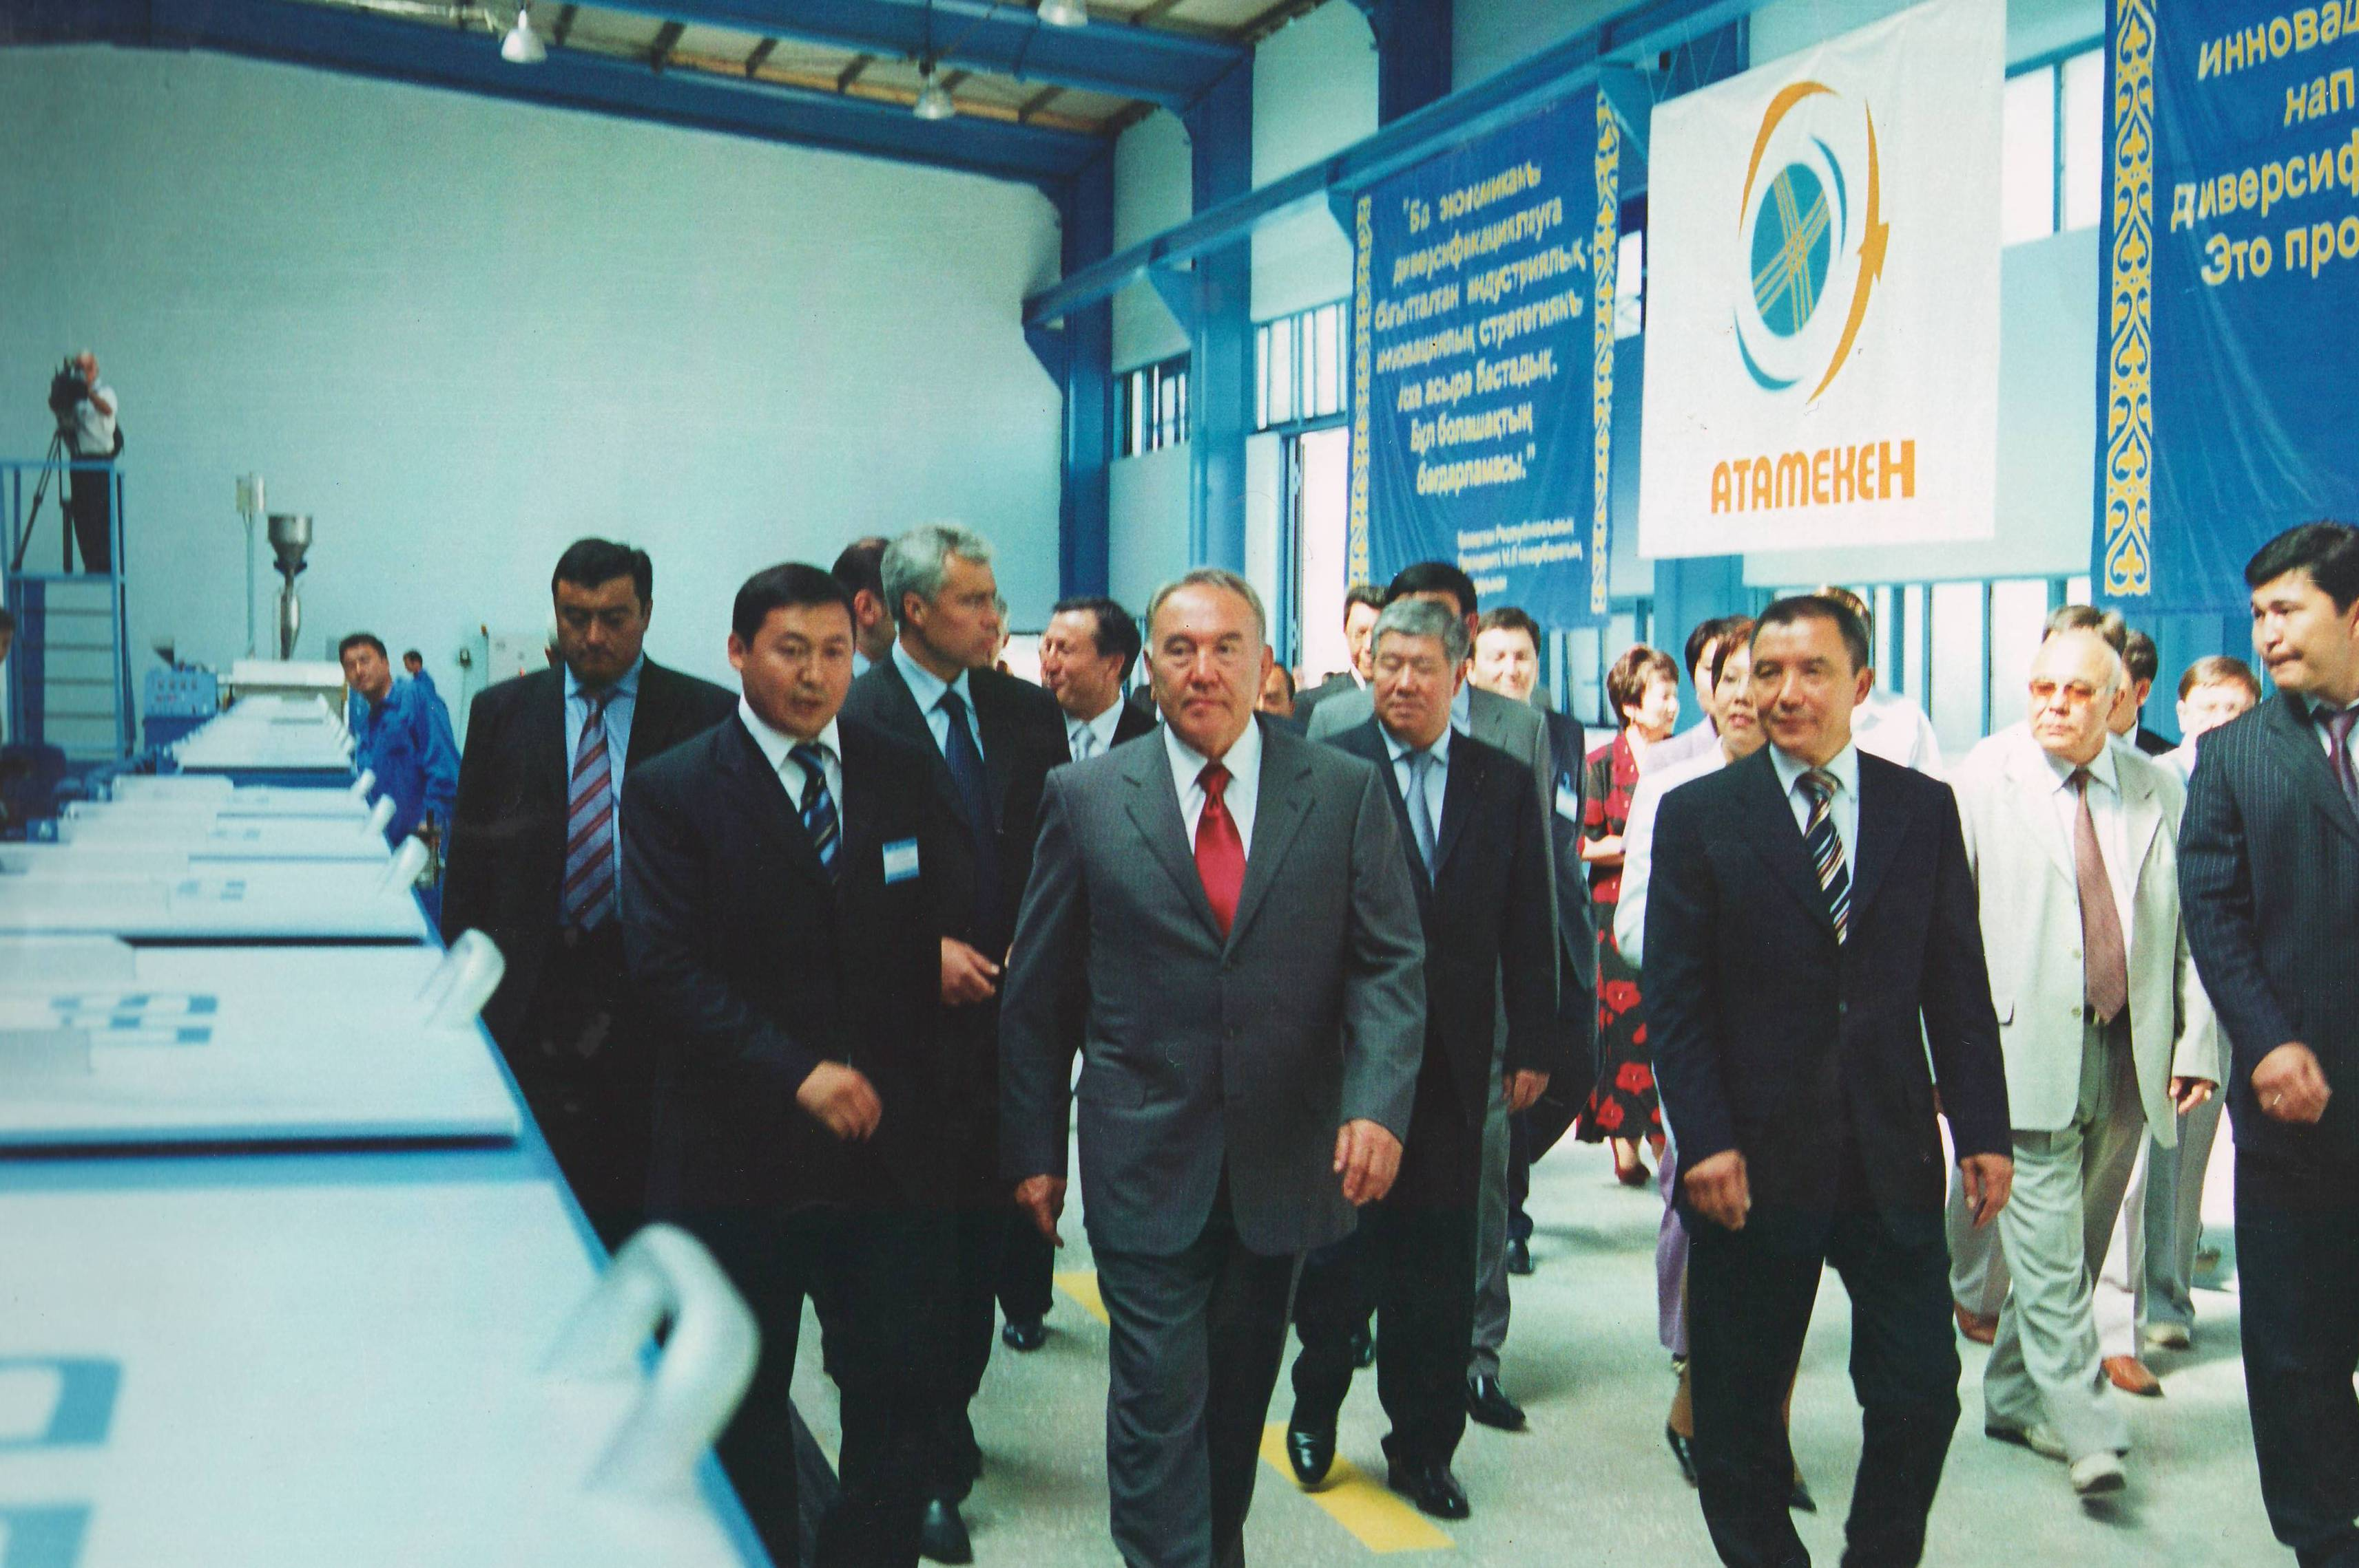
Президент РК Назарбаев Н.А. во время посещения АО Тыныс, 2005 год

Slide 13
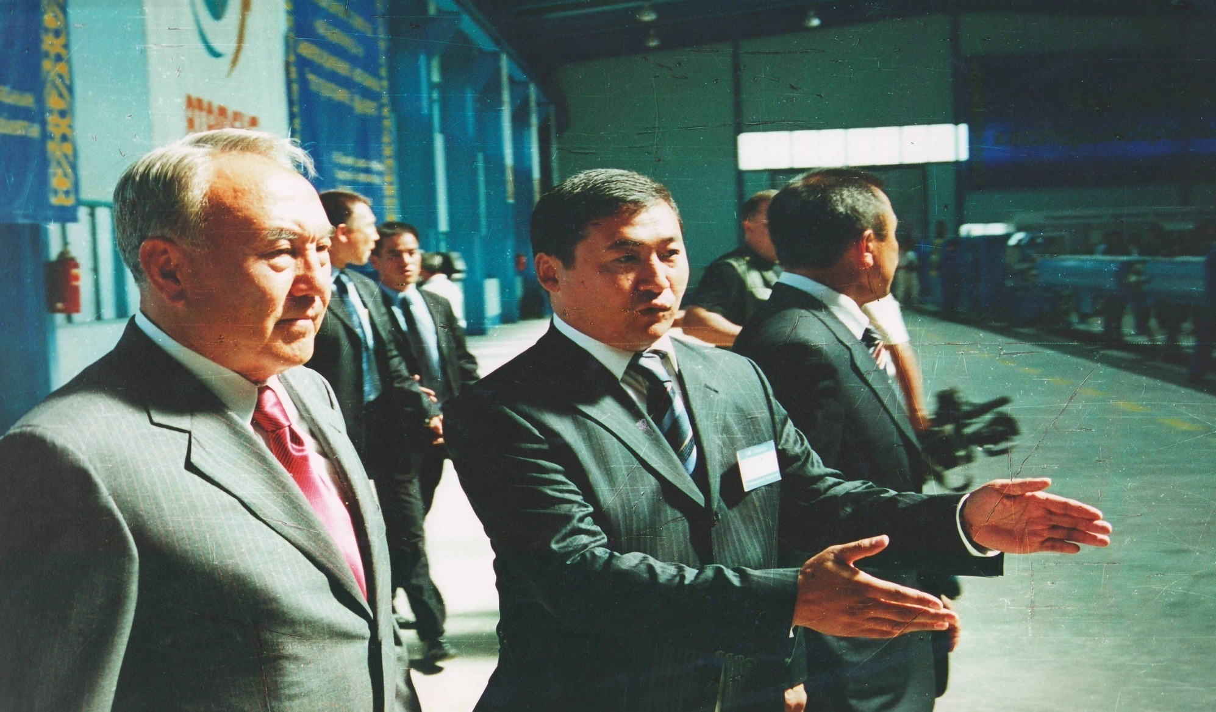
Президент РК Назарбаев Н.А. во время посещения АО Тыныс, 2005 год

Slide 14
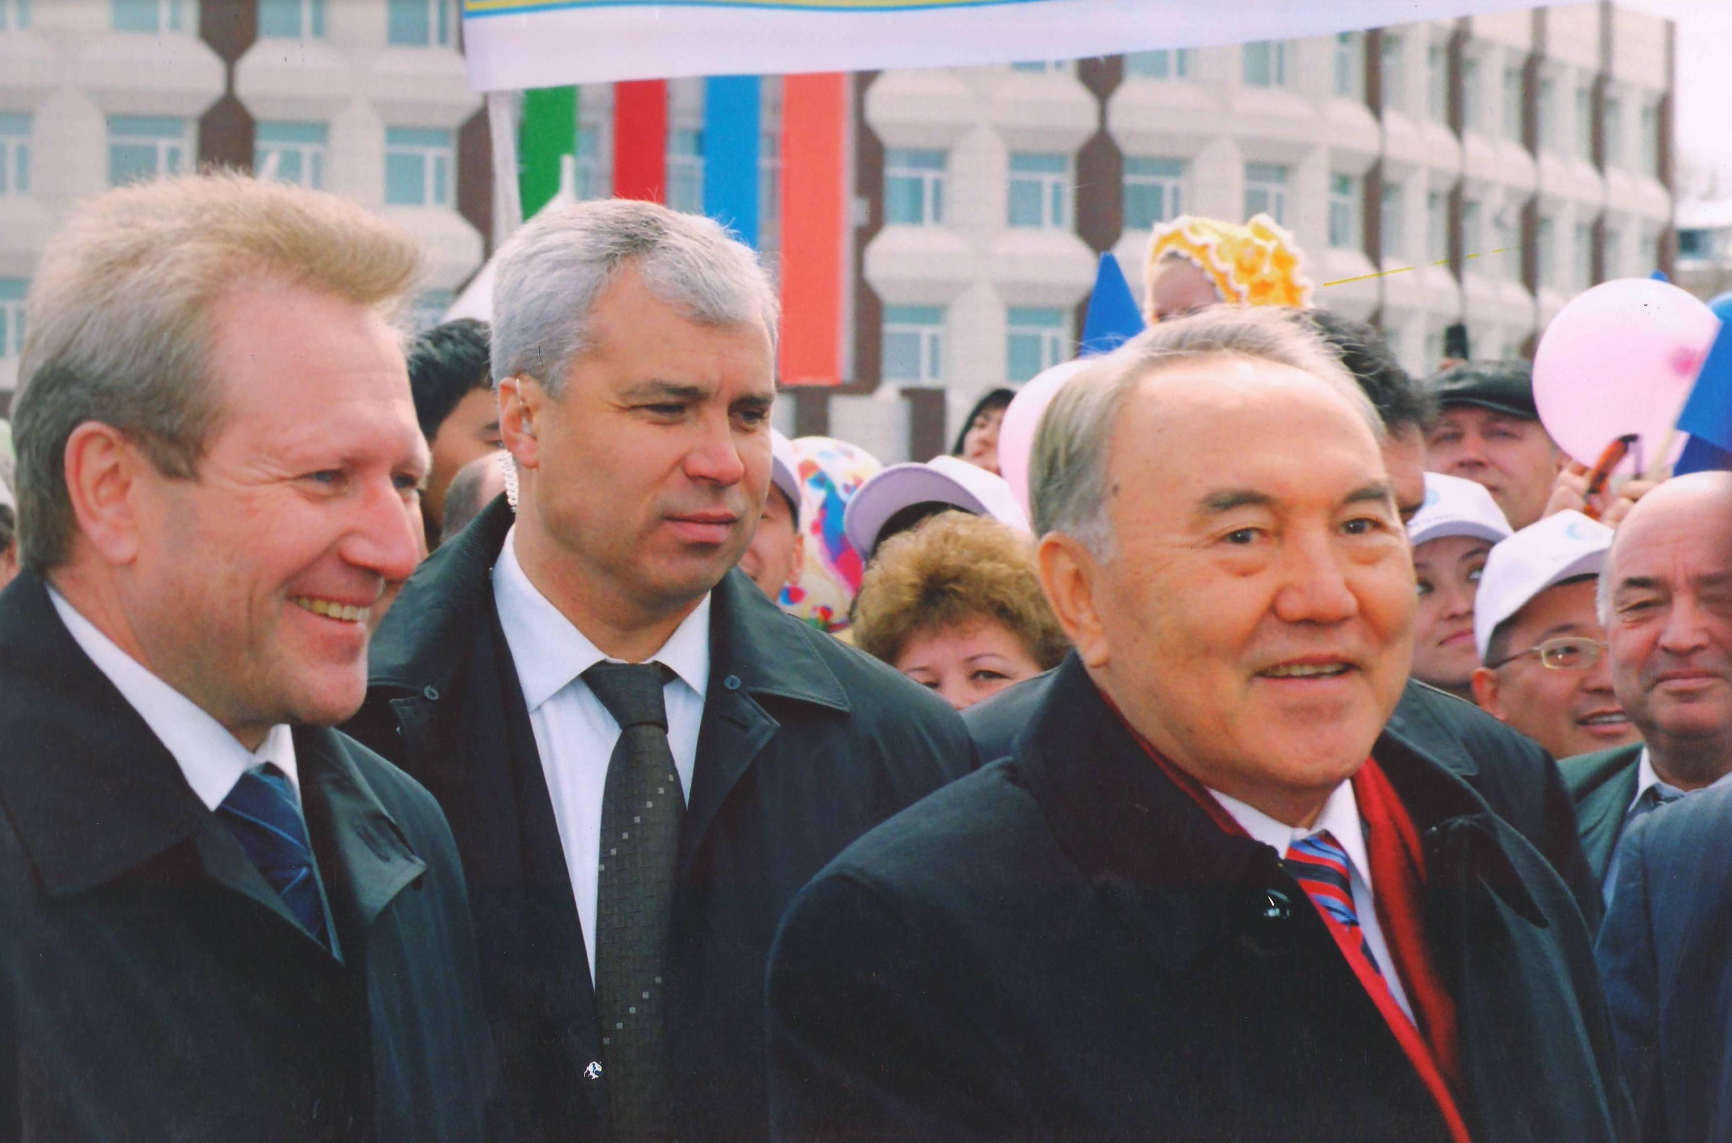
Президент РК Назарбаев Н.А. на встрече с кокшетауцами, 2008 год

Slide 15
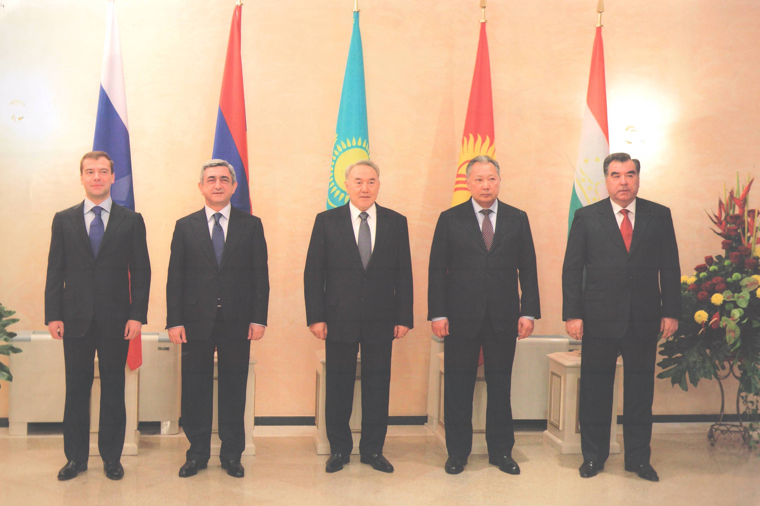
Президенты стран СНГ на саммите в Боровом, 2008 год

Slide 16
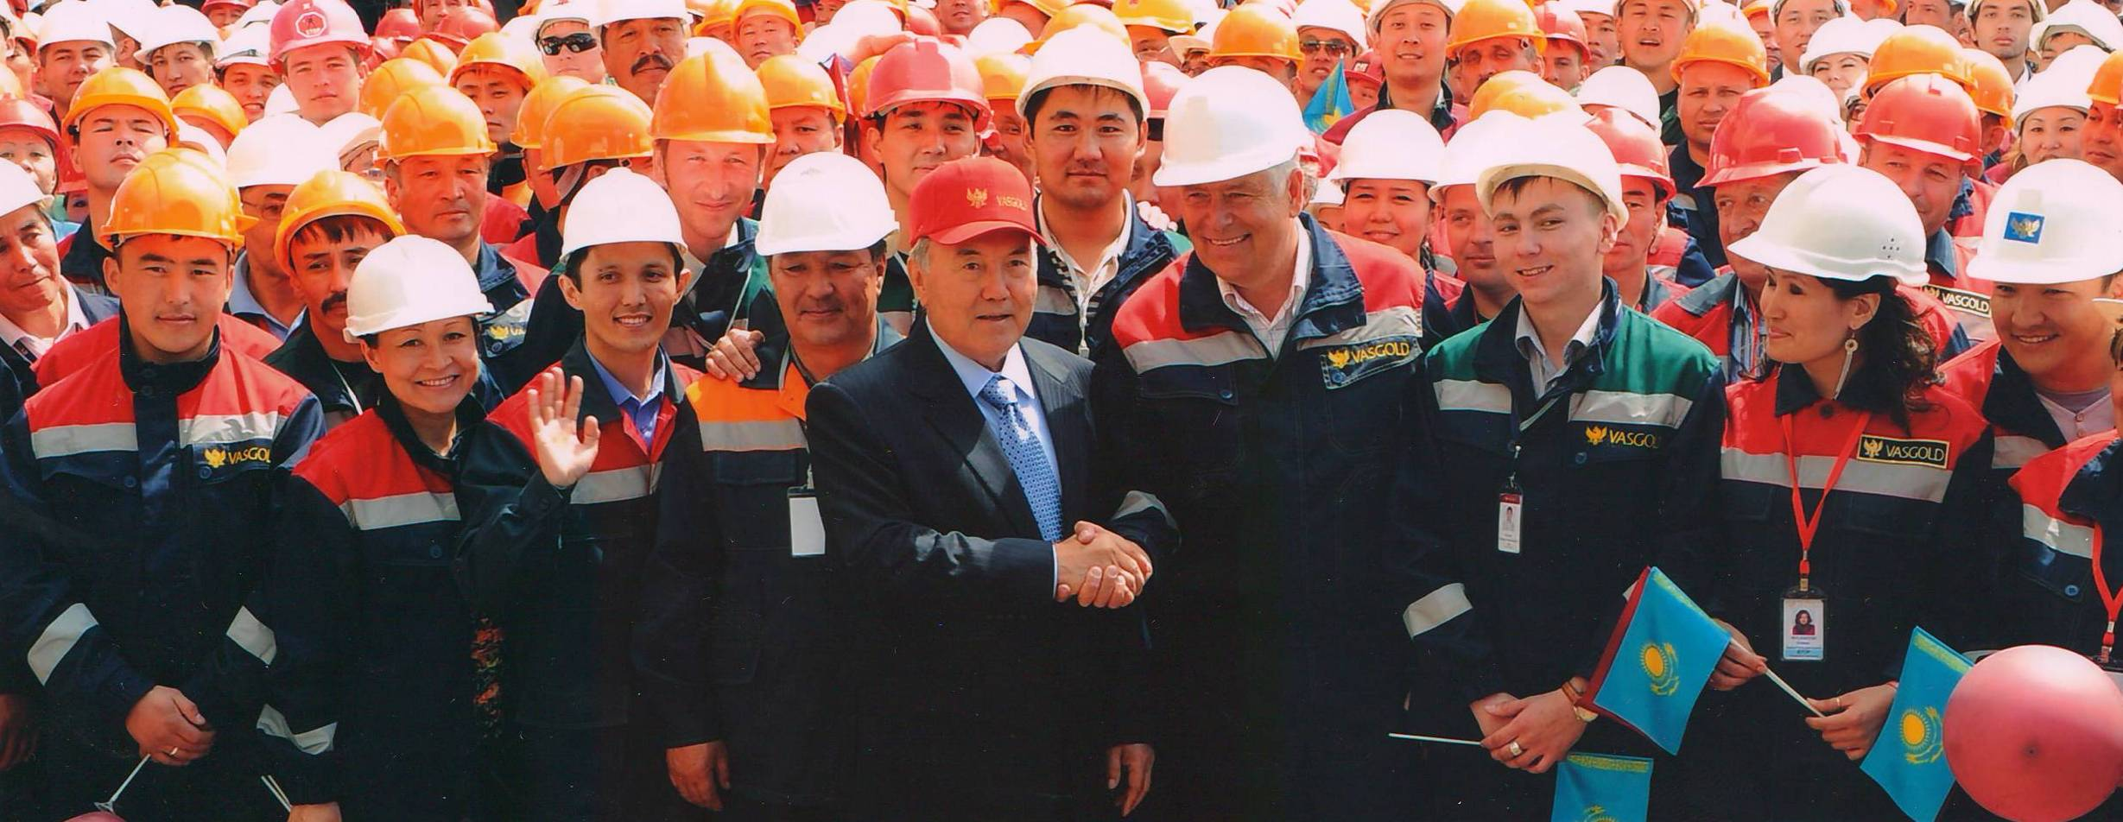
Президент РК Назарбаев Н.А. в работниками Васильковского ГОКа, 2010 год

Slide 17
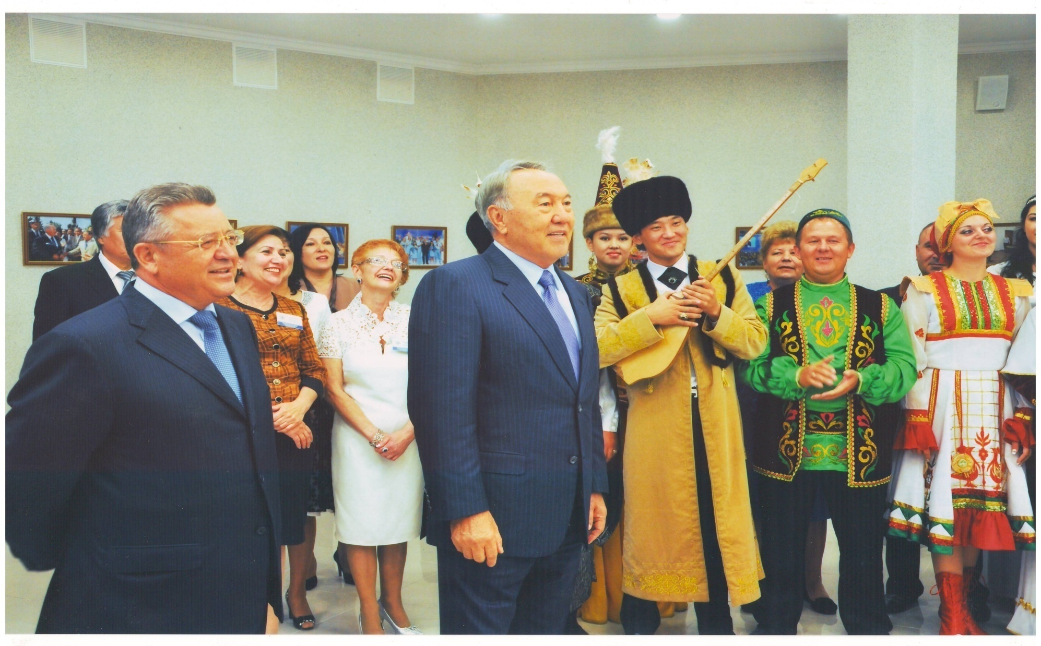
Президент Казахстана Назарбаев Н.А., аким области Кулагин С.В.с представителями национально-культурных центров на открытии
Дома Дружбы, 2014 год

Slide 18
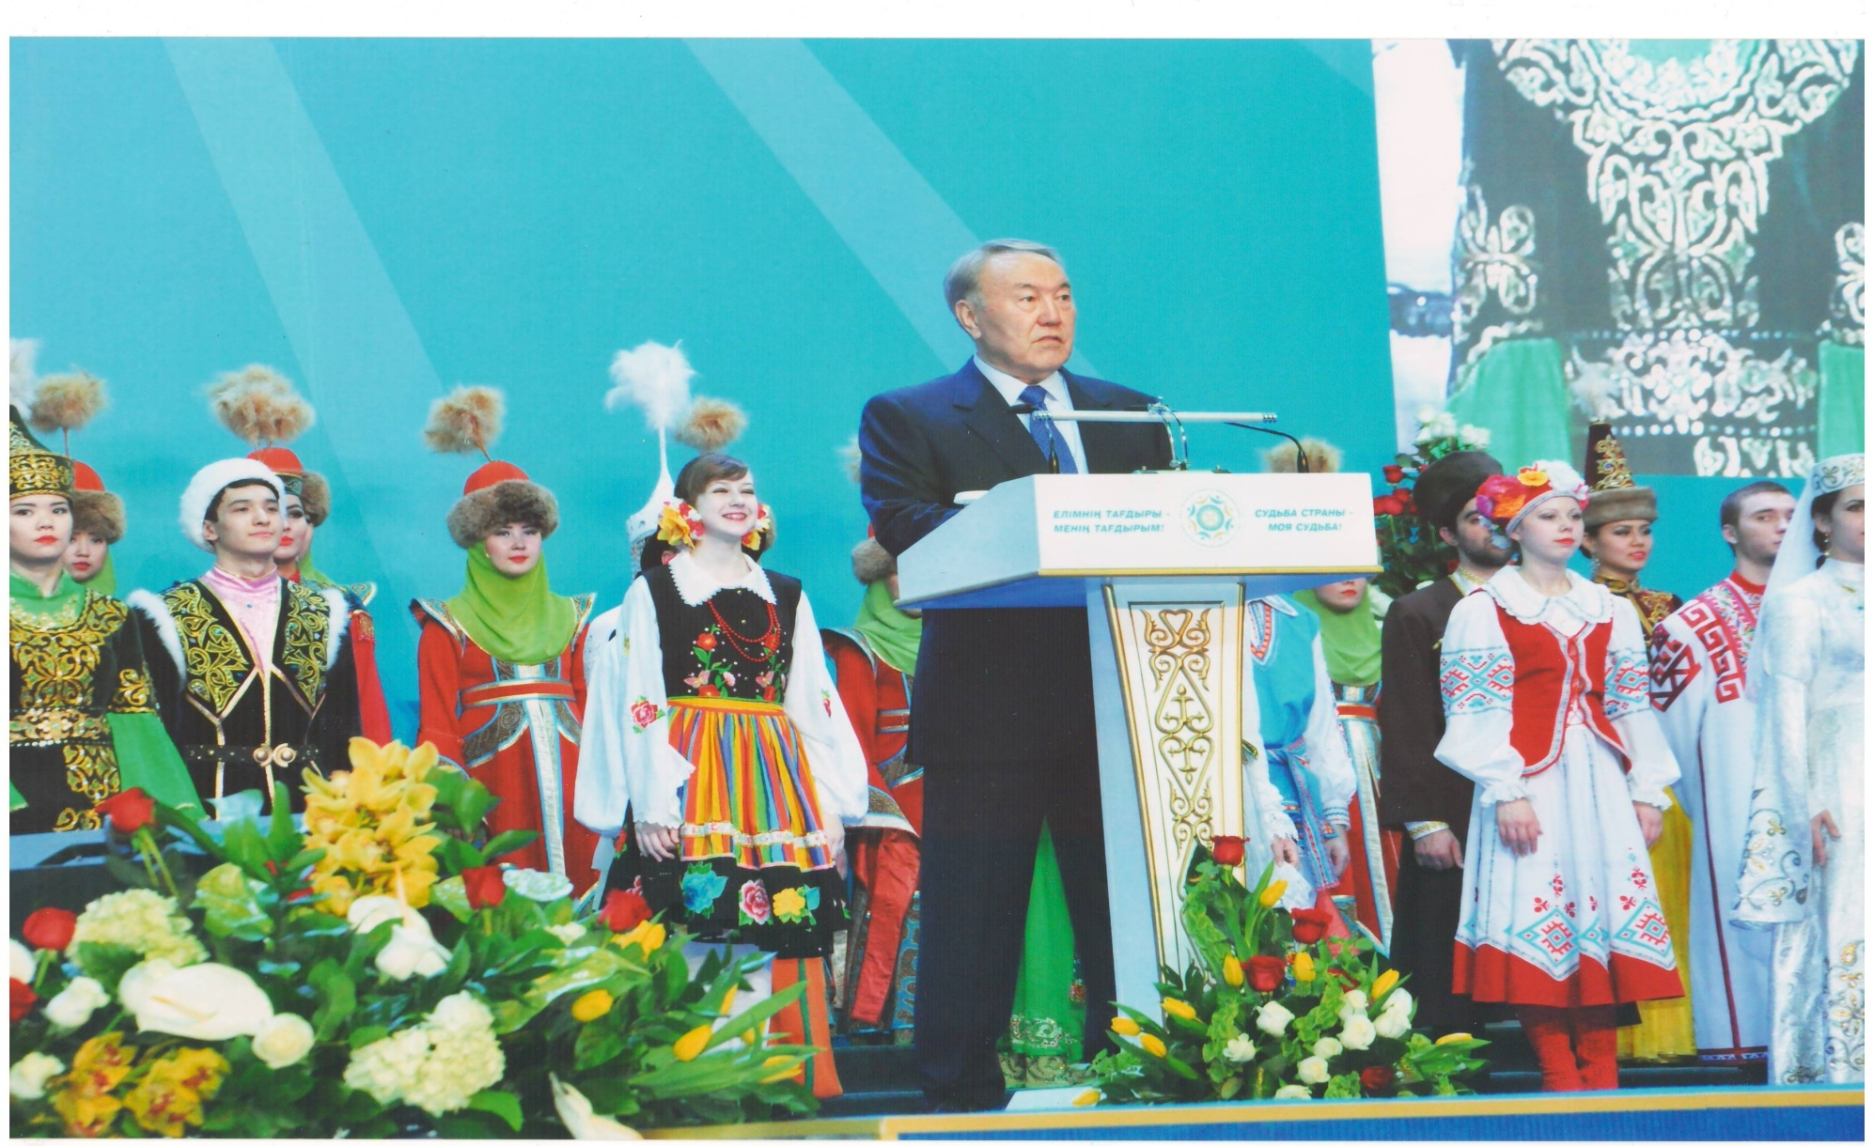
Президент Казахстана Назарбаев Н.А. во время выступления на общественном форуме в честь 20-летия ассамблеи народа Казахстана,
2015 год

Slide 19
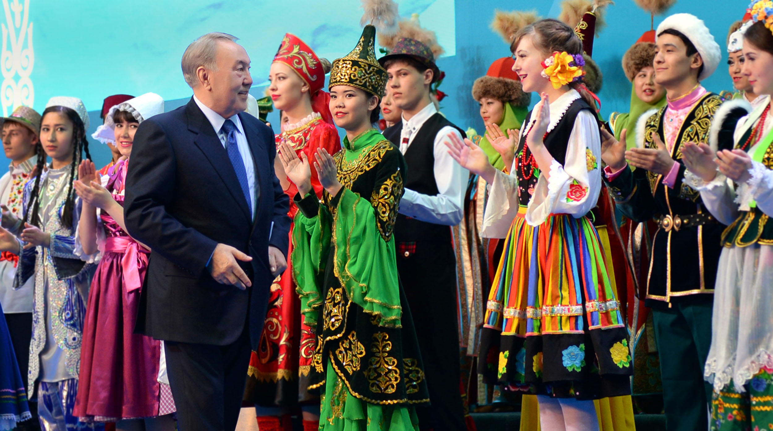
Президент Казахстана Нурсултан Назарбаев во Дворце спорта «Бурабай «на форуме в честь 20-летия Ассамблеи народа Казахстана, 2015 год

Slide 20
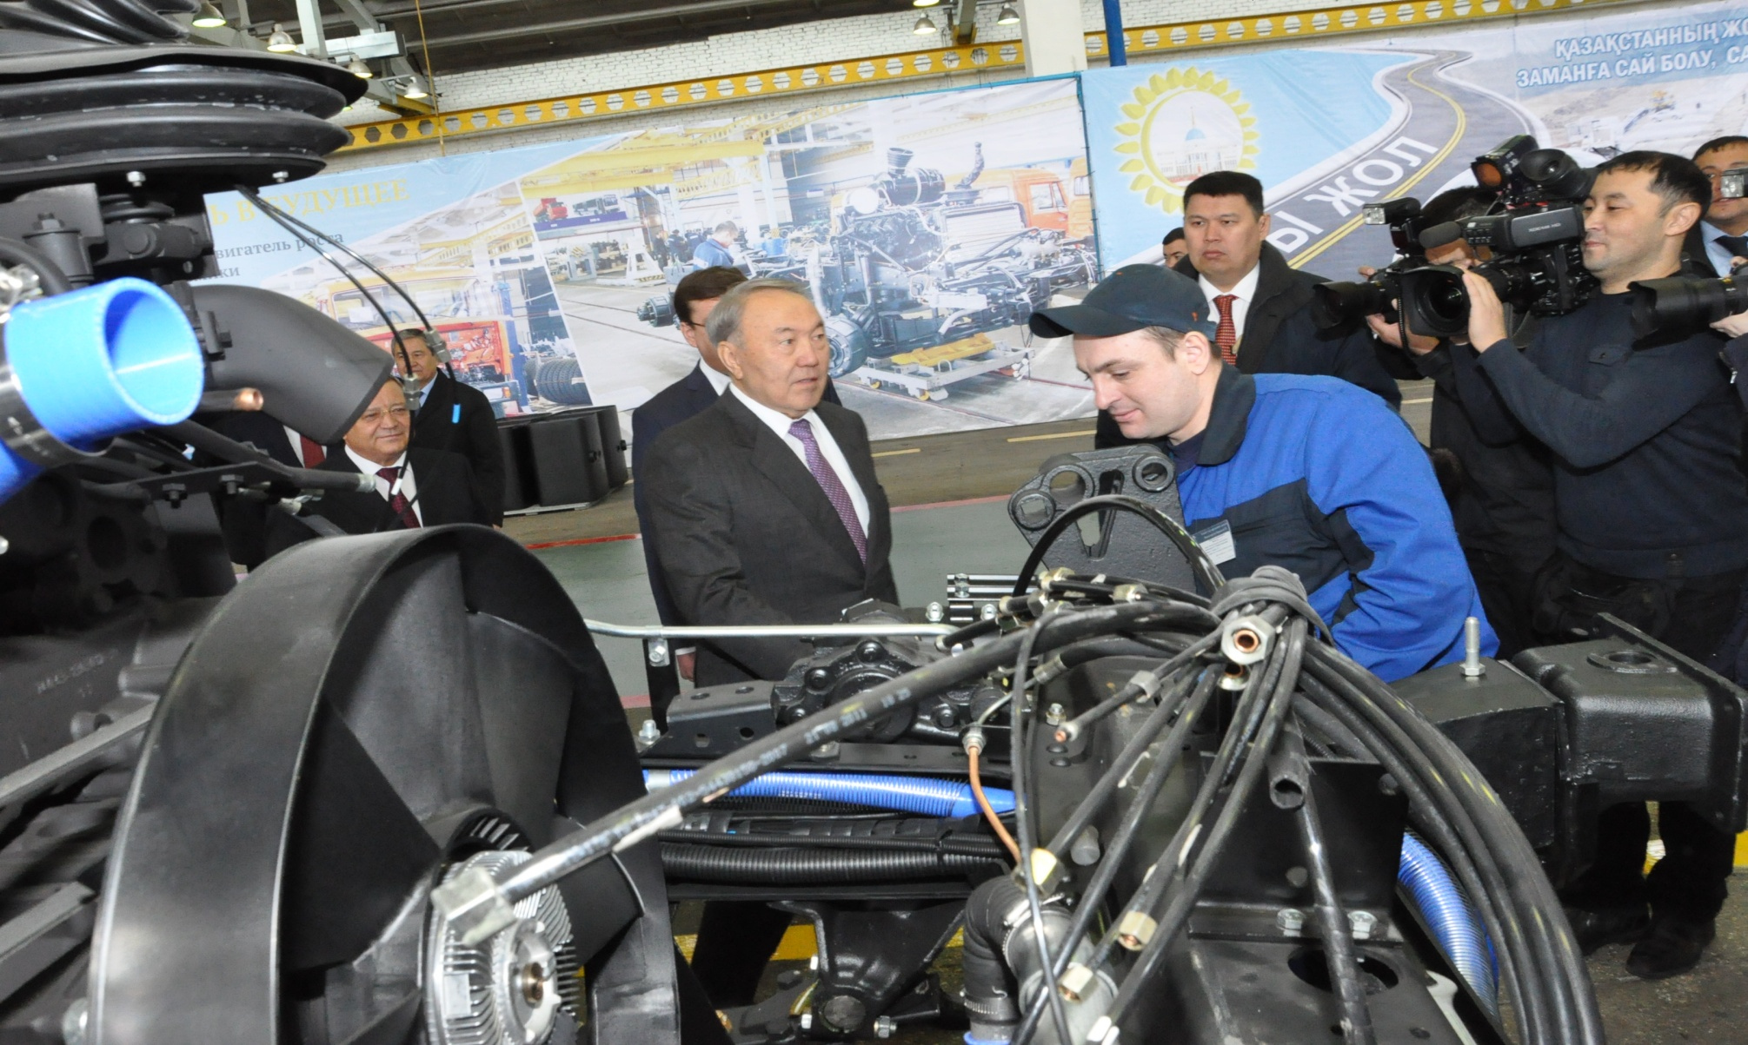
Президент Казахстана Нурсултан Назарбаев во время посещения
АО «КАМАЗ-Инжиниринг», 2015 год

Slide 21
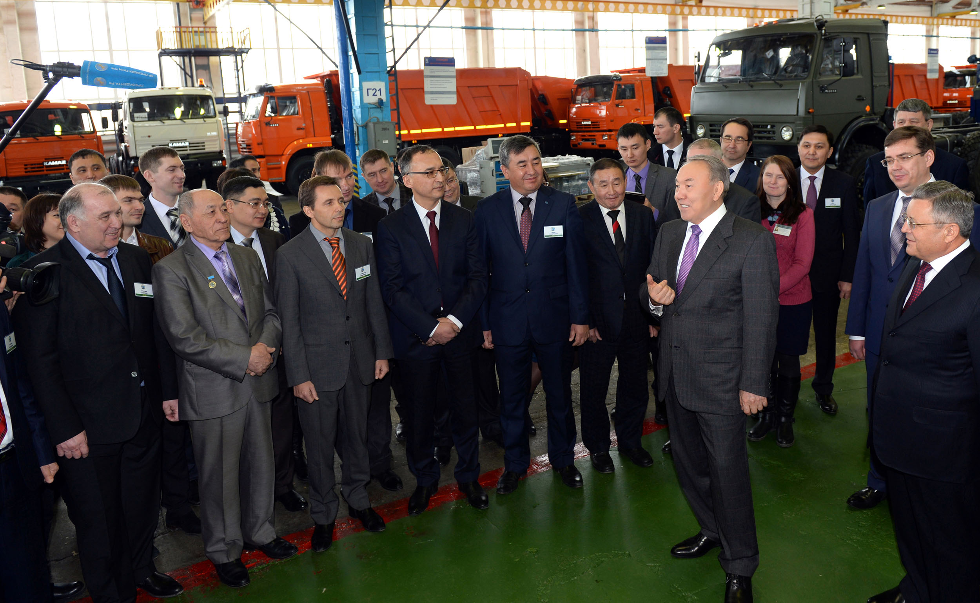
Президент Казахстана Нурсултан Назарбаев, аким области Сергей Кулагин в момент посещения АО «КАМАЗ-Инжиниринг», 2015 год

Slide 22
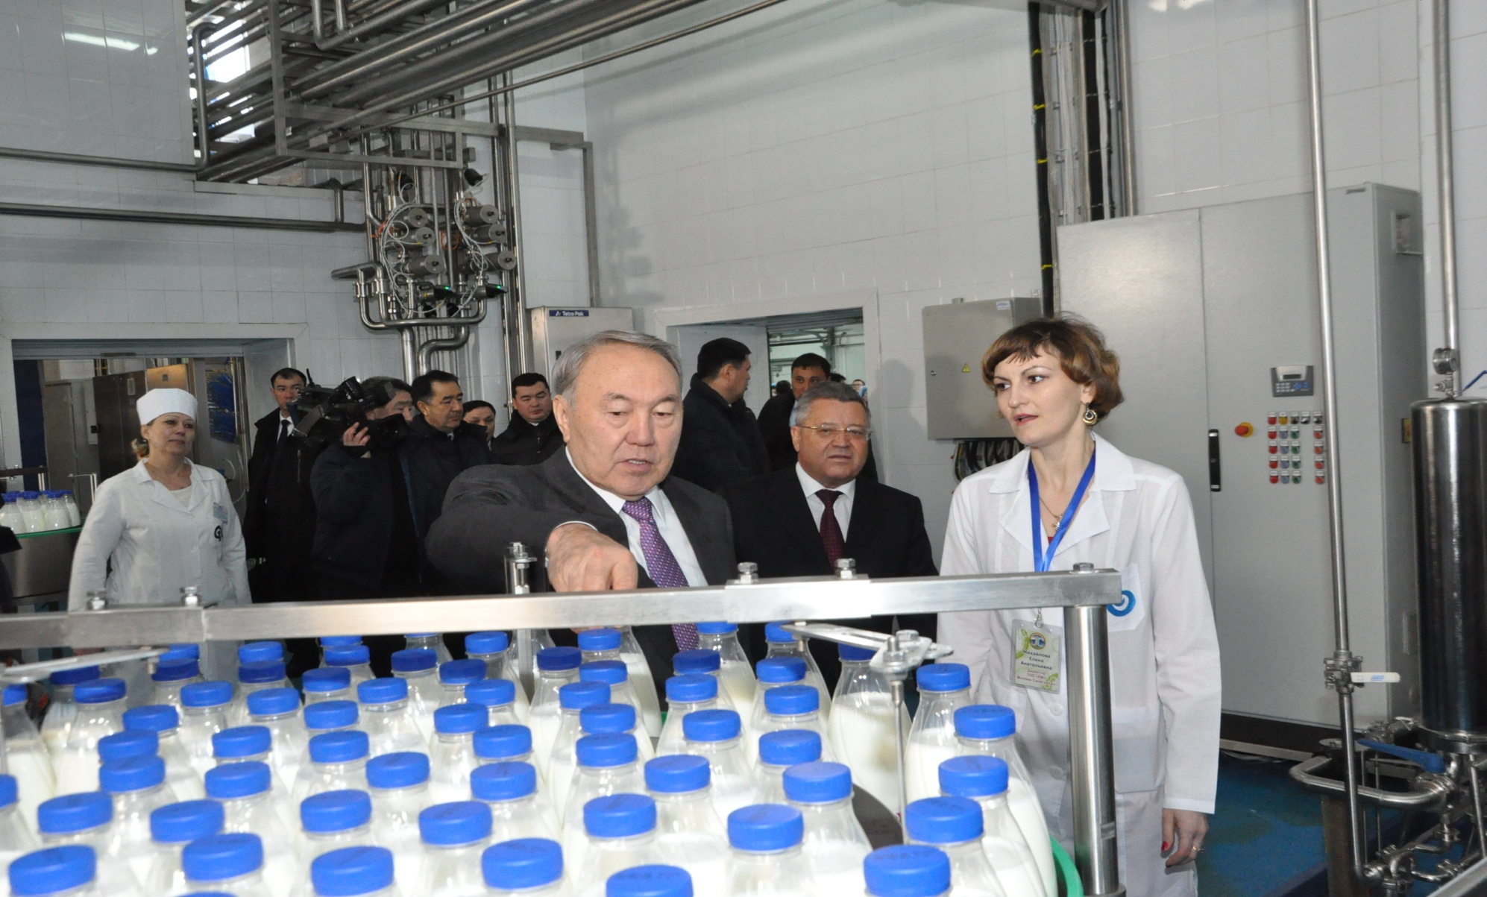
Президент Казахстана Нурсултан Назарбаев, аким области Сергей Кулагин в момент посещения предприятия Молоко Синегорья, 2015 год

Slide 23
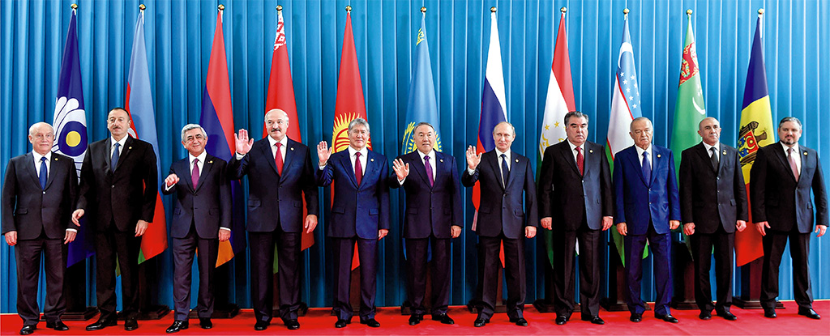
Президенты стран СНГ и Евразийского экономического союза, принявшие участие в заседании в Совета в поселке Бурабай, 2015 год

Slide 24
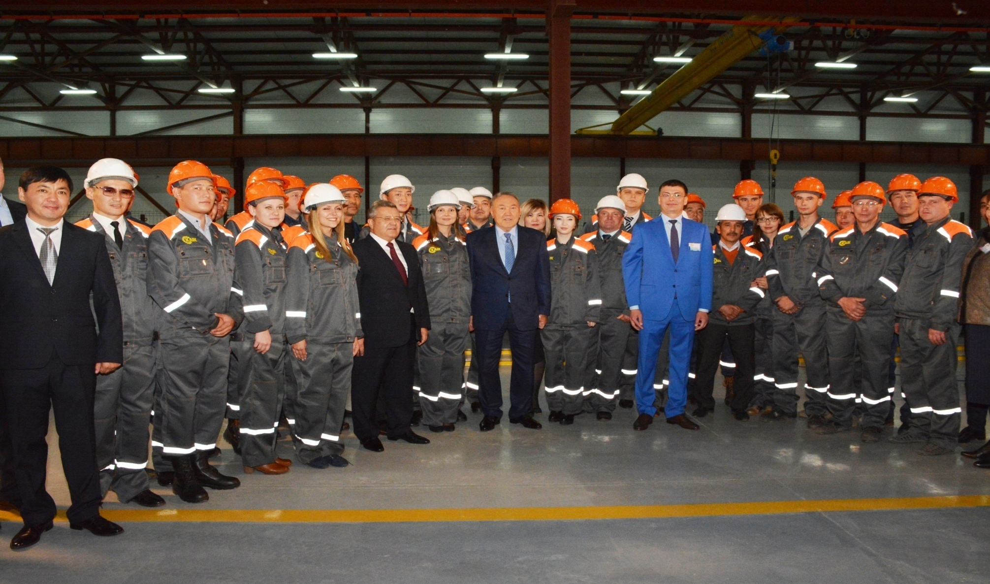
Нурсултан Назарбаев, аким области Сергей Кулагин c коллективом ТОО Казахстанская агроинновационная корпорация, 2016 год

Slide 25
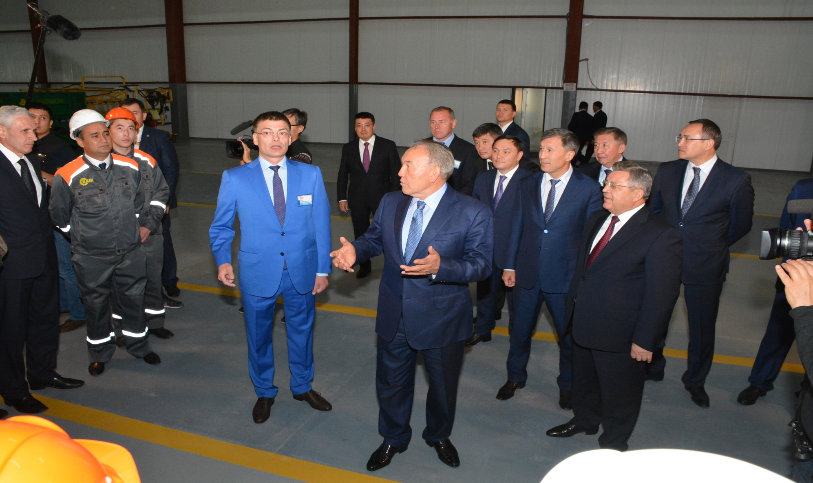
Нурсултан Назарбаев, аким области Сергей Кулагин , генеральный директор Чегеев Серикбай в ТОО Казахстанская агроинновационная корпорация,
2016 год

Slide 26
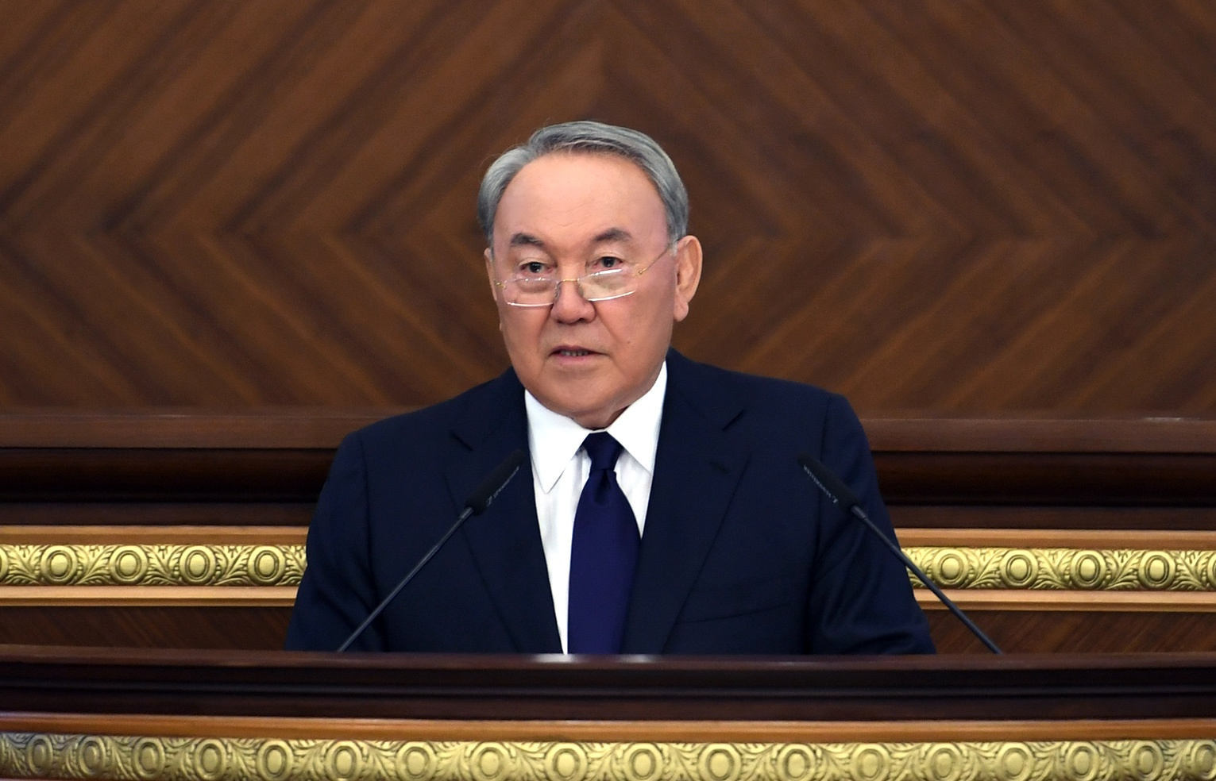
Президент РК Нурсултан Назарбаев во время своего обращения к народу «Пять социальных инициатив», 2018 год

Slide 27
Заключение
У каждого человека своя судьба, свое предназначение в жизни. Кто-то станет великим ученым, медицинским светилом или олимпийским чемпионом, спортсменом, которым по праву будет гордиться вся страна. Кто-то посвятит всю свою жизнь обучению порастающего поколения и в этом будет его предназначение.
В судьбе Нурсултана Назарбаева есть только одно главное предназначение – служение Казахстану и его народу.
Благодаря взвешенной, мудрой, эффективной государственной политике Президента Республики Казахстан страна за годы независимости сделала колоссальный прорыв и стала страной с развитой политической и экономической системой и демократическим обществом.
Политическая стабильность, межнациональное согласие обеспечивают гражданам страны уверенность в будущем и являются примером для других стран.
15 мая 2010 года парламент Казахстана принял конституционный закон о наделении Нурсултана Назарбаева статусом лидера нации. Президентом документ не был подписан. Согласно законодательству страны, закон, не возвращенный в парламент в течение 10 дней, считается подписанным. Закон вступил в силу 14 июня 2010 года.
Нурсултан Абишевич Назарбаев стал истинным лидером народа Казахстан - Елбасы.

Slide 28
Спасибо за внимание!

